Slide 1


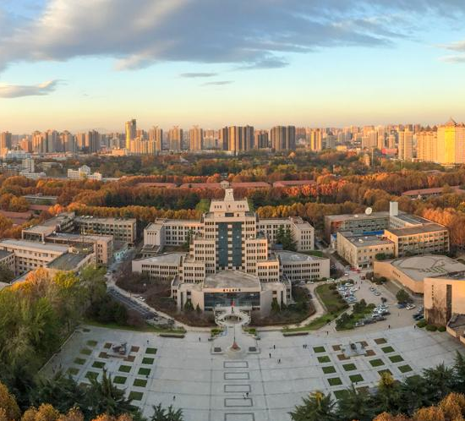
钱学森书院
新生手册
编写：钱学森书院 学生会学业辅导中心

Slide 2

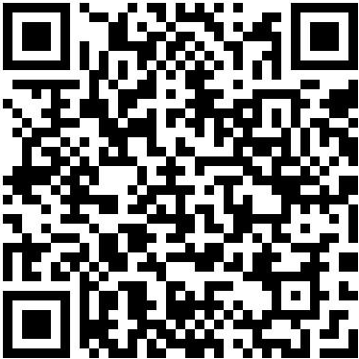
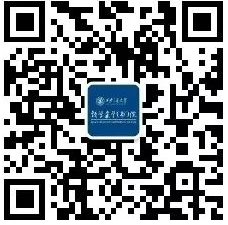
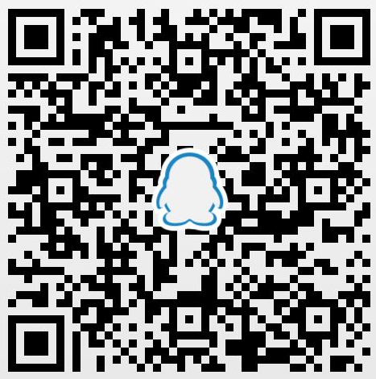
精勤求学
敦笃励志
果毅力行
忠恕任事
钱院学生会公众号
钱学森学（书）院公众号
新生QQ群

